Slide 1
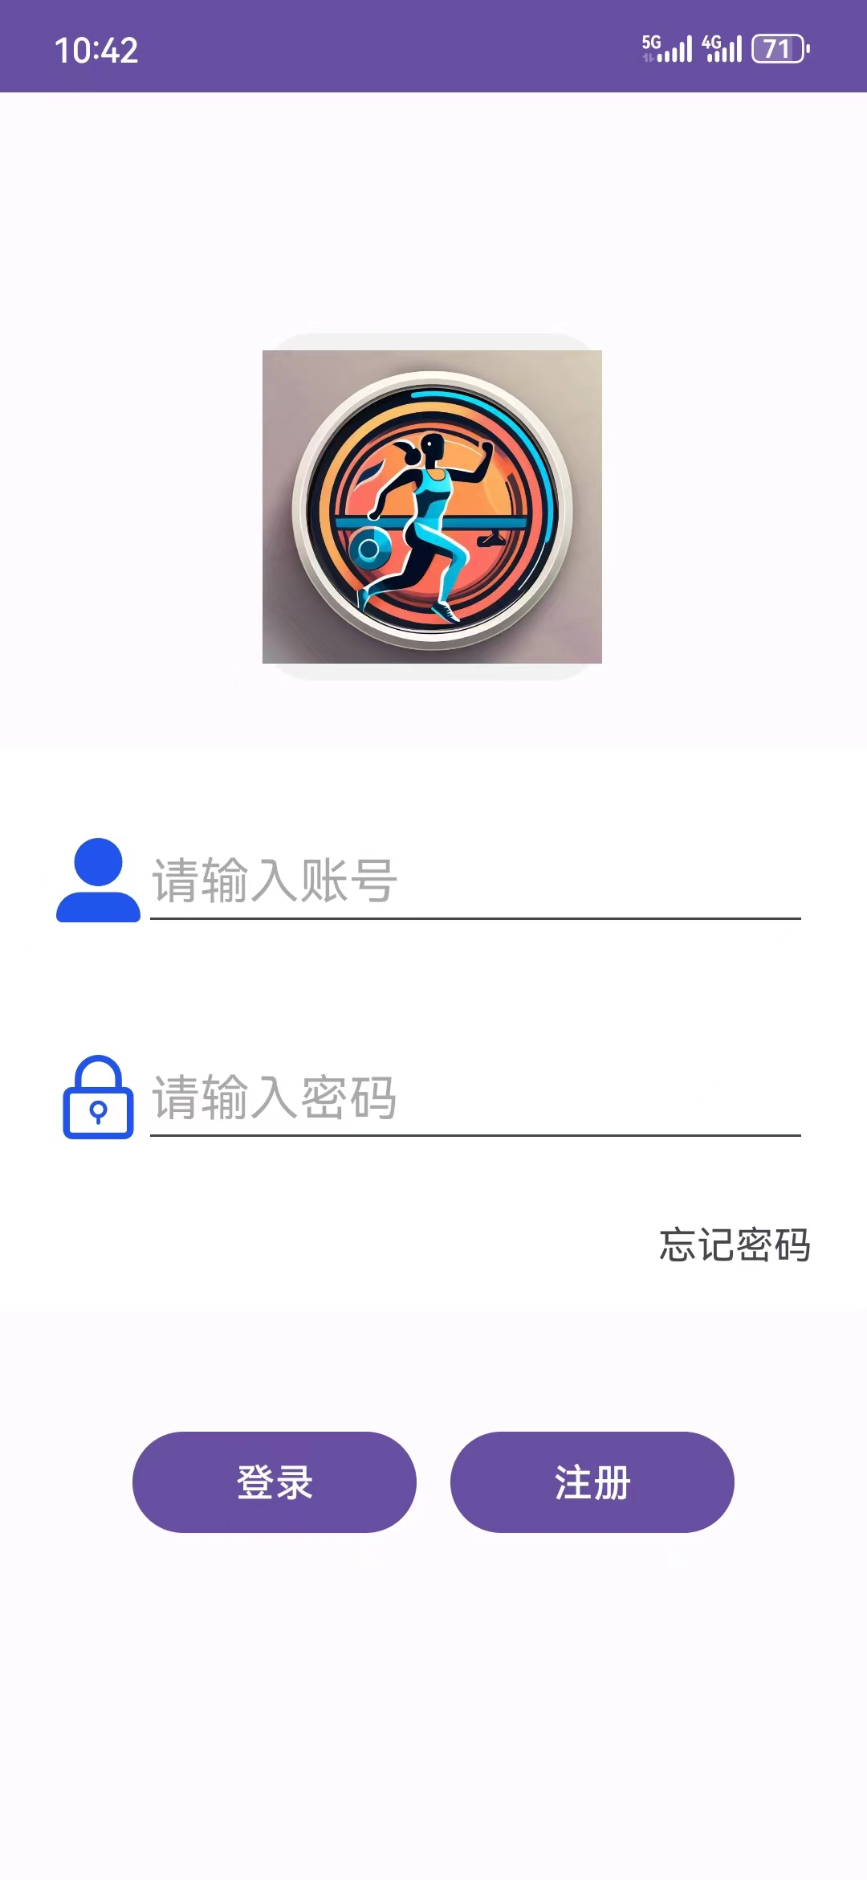

Kinetic Monitor
Kinetic Monitor
动能追踪
LO
GO
动能追踪
LO
GO
请输入公司名称
The company name
请输入公司名称
The company name
汇报人：董垚朋
2024.04.16
小组成员：柴铠琰、董垚朋、张首志、冯文建、贺旭超、罗大伟
Notes:
大家好，今天我们小组带来的是动能追踪—一款轻便的记录俯卧撑、蹲起、引体向上的健身app

Slide 2
行业PPT模板http://www.1ppt.com/hangye/
Kinetic Monitor
动能追踪
目录/CATALOG
01
02
03
04
产品概述
Product overview
产品功能
Product function
产品技术
Product technology
应用展示
Application Showcase
Notes:
我本次的展示分以下四部分来进行，产品概述，产品功能，产品技术以及应用展示

Slide 3
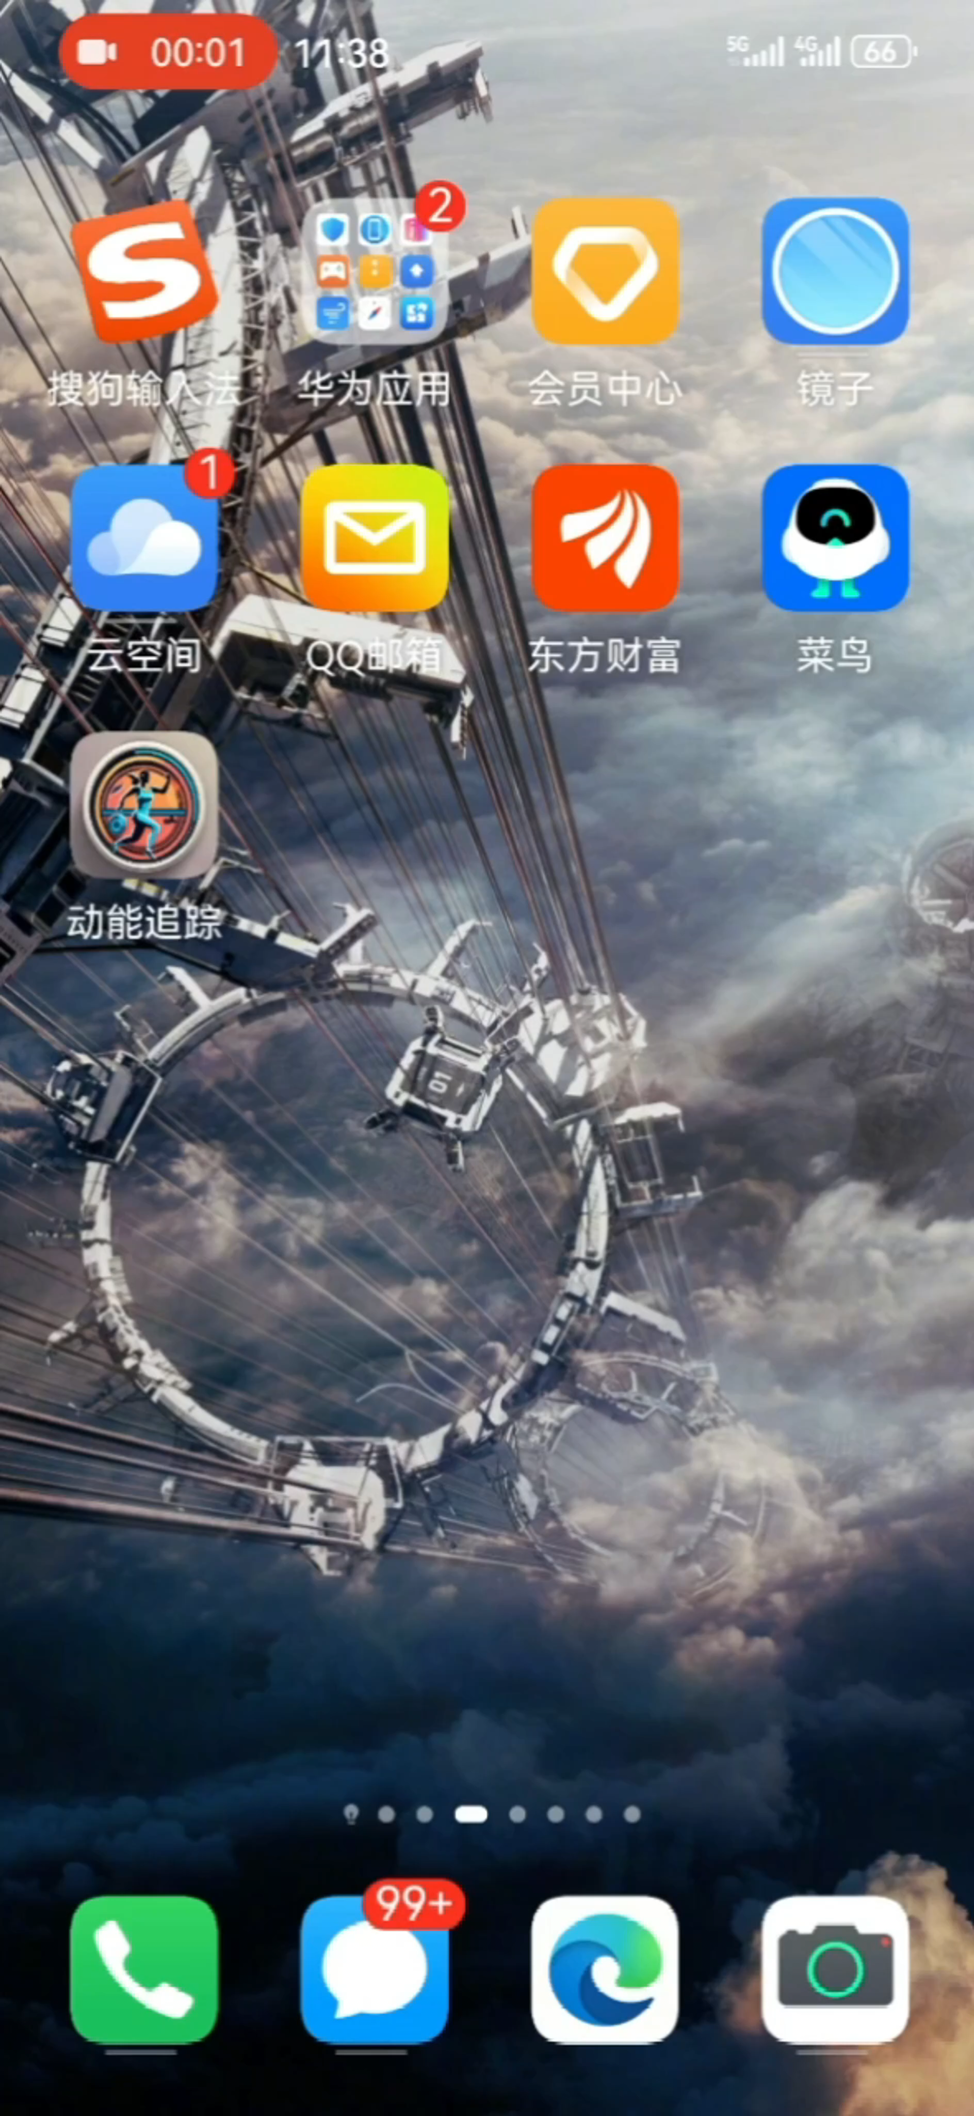
Kinetic Monitor
动能追踪
PART ONE
LO
GO
产品概述
动能追踪
Kinetic Monitor
请输入公司名称
The company name
Notes:
首先我们一起来看一下我们的产品概述

Slide 4
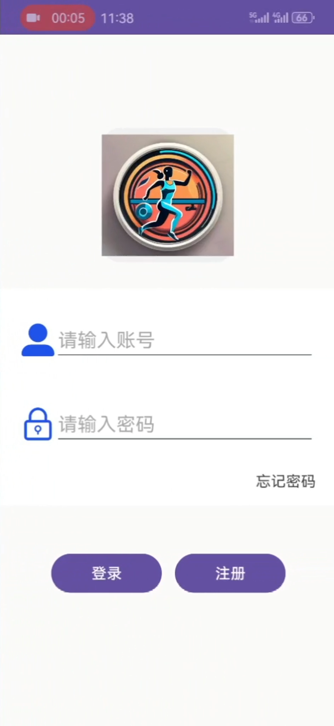
Kinetic Monitor
动能追踪
产品概述
Kinetic Monitor
动能追踪
LO
GO
专业
智能
便捷
请输入公司名称
The company name
随时随地，想练就用
你只管专注练习，分析追踪交给我们
Notes:
动能追踪是一款智能便捷专业的运动分析app，可以随时随地进行练习，自动分析并且记录数据

Slide 5
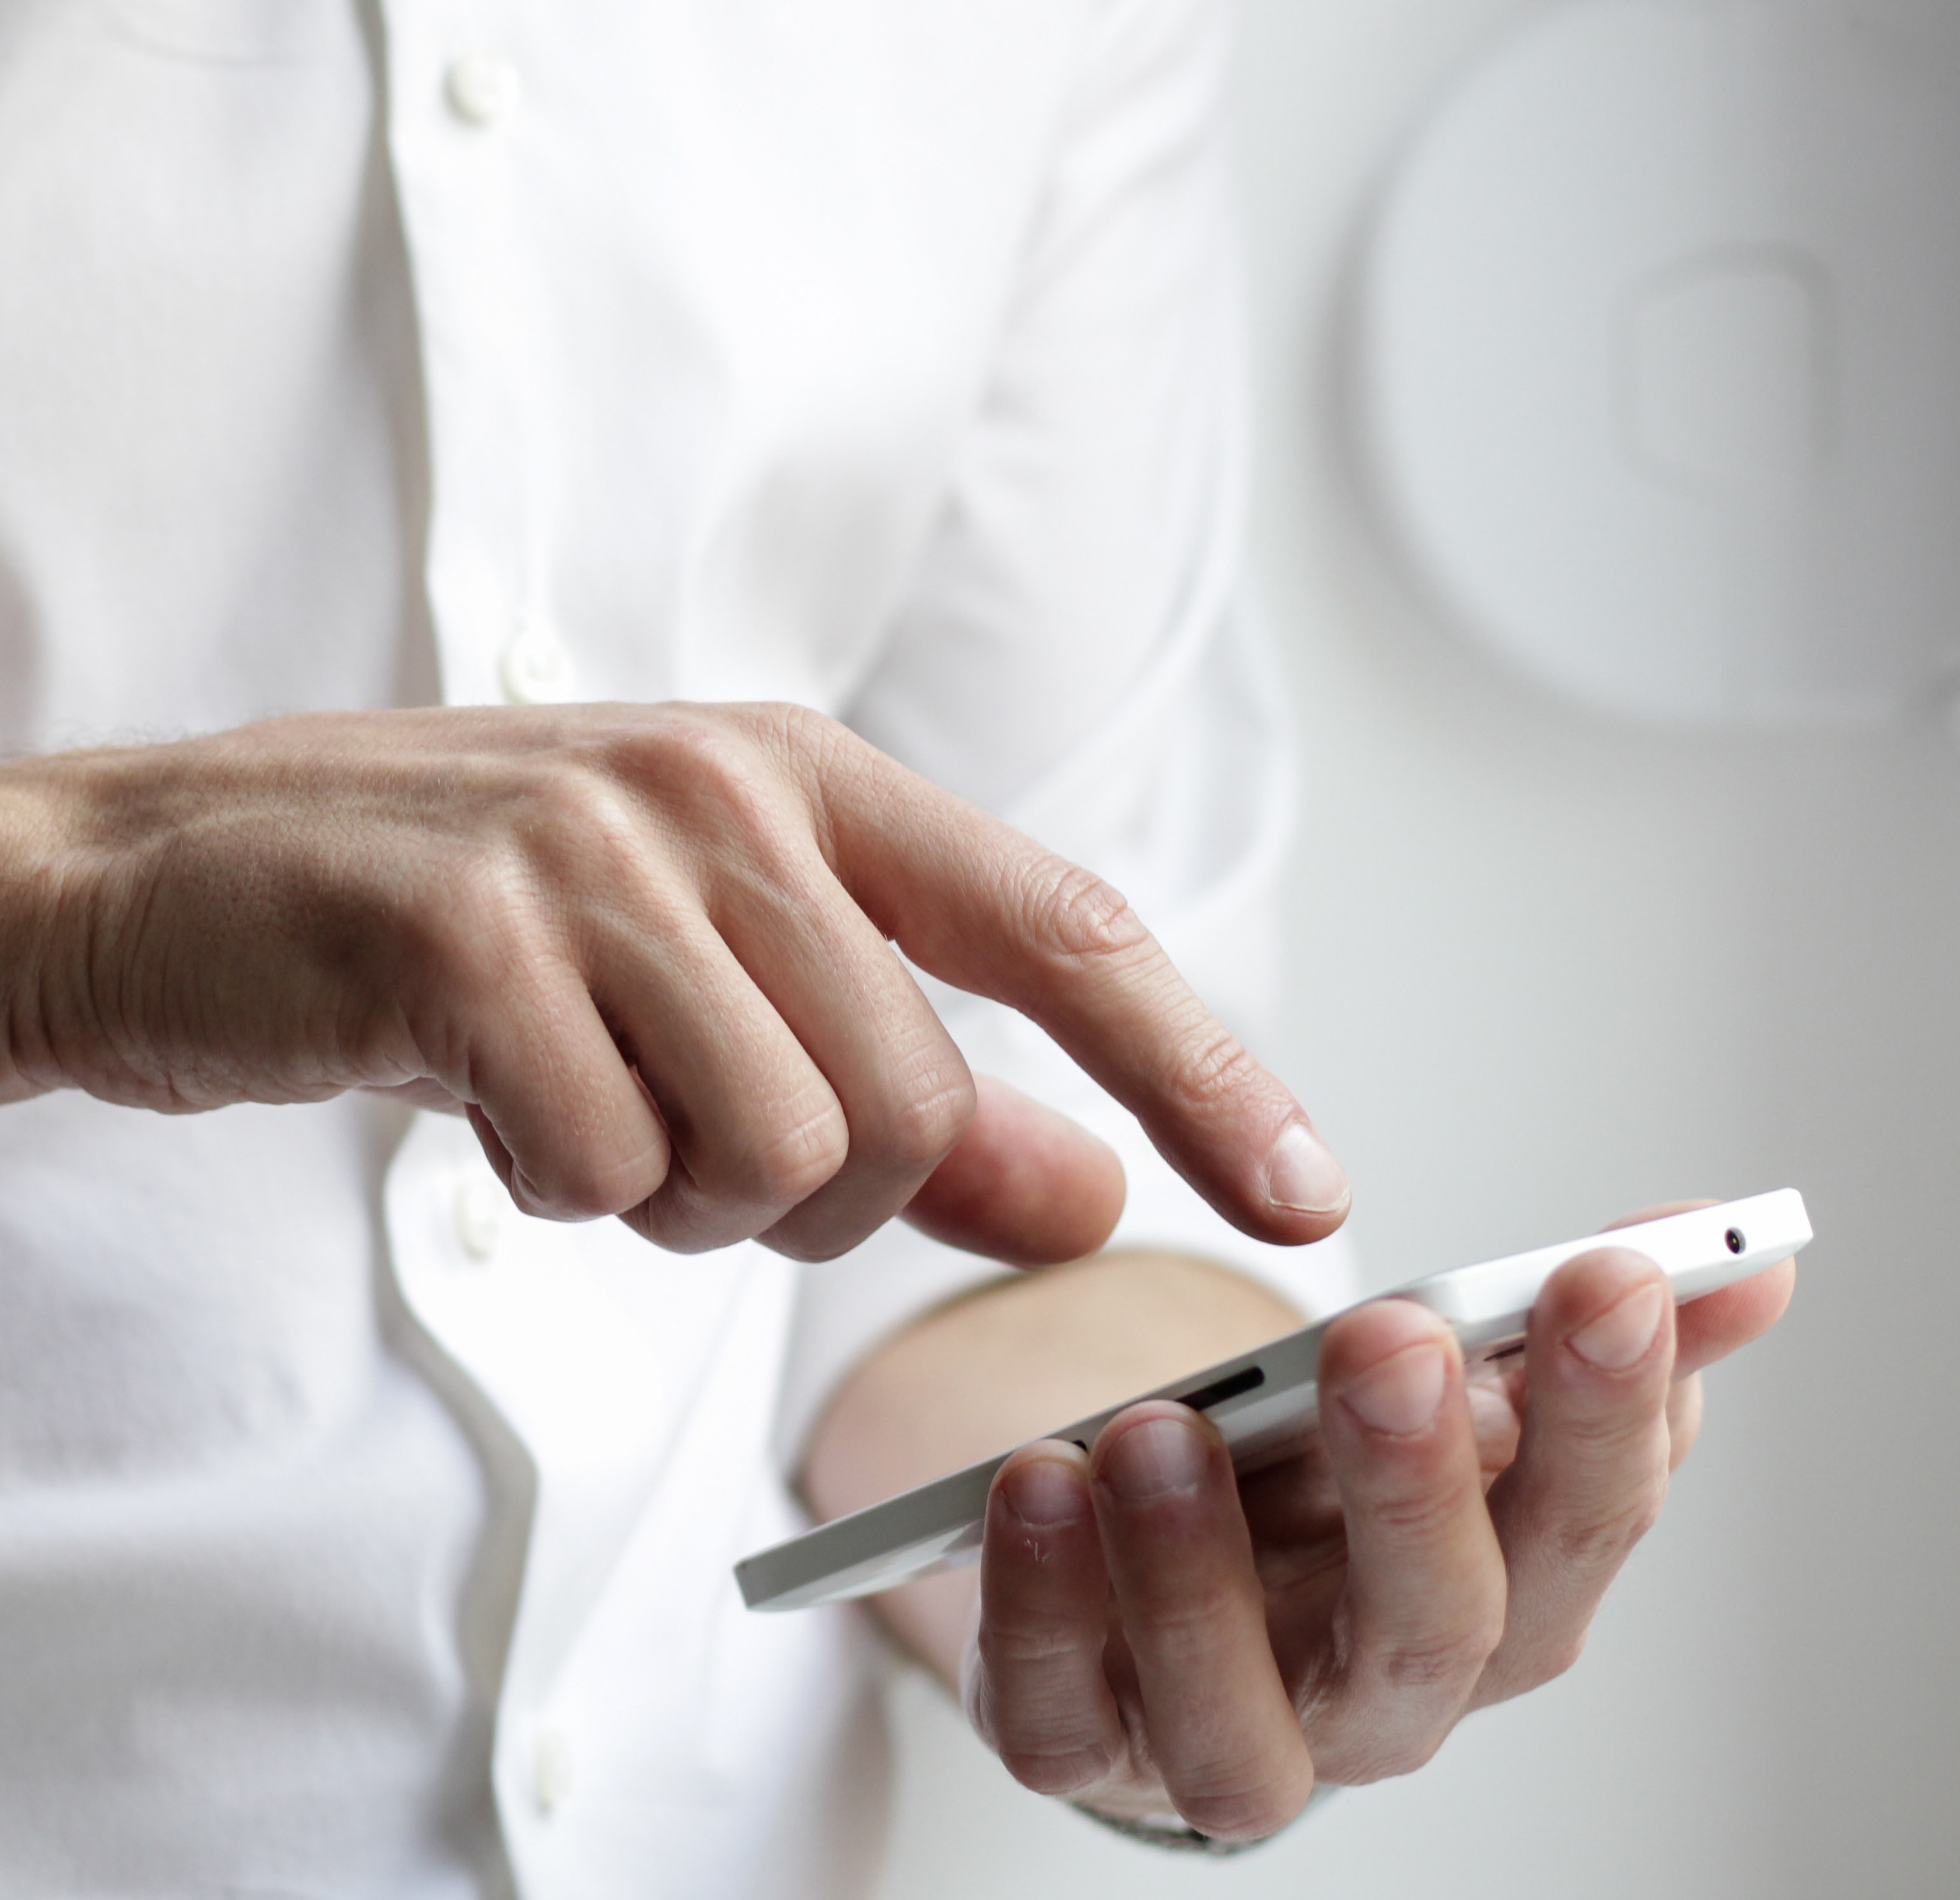




Kinetic Monitor
动能追踪
核心功能
俯卧撑、蹲起、引体向上计数
使用手机摄像头拍摄全身锻炼视频、传到服务器进行检测计数
锻炼数据分析
记录今日活动、今日锻炼进度、运动周报、打卡记录
打卡与定时锻炼提醒
设定提醒时间之后，可自动提醒锻炼
Notes:
我们产品的核心功能主要有以下三部分，最主要的功能是实现俯卧撑、蹲起、引体向上的计数，开始运动之后调用手机摄像头进行视频录制并传到服务器进行检测，锻炼数据分析模块主要的功能是实现每日锻炼、运动周报以及打卡记录的数据可视化，最后我们的app还具有打卡和定时锻炼提醒的功能。

Slide 6
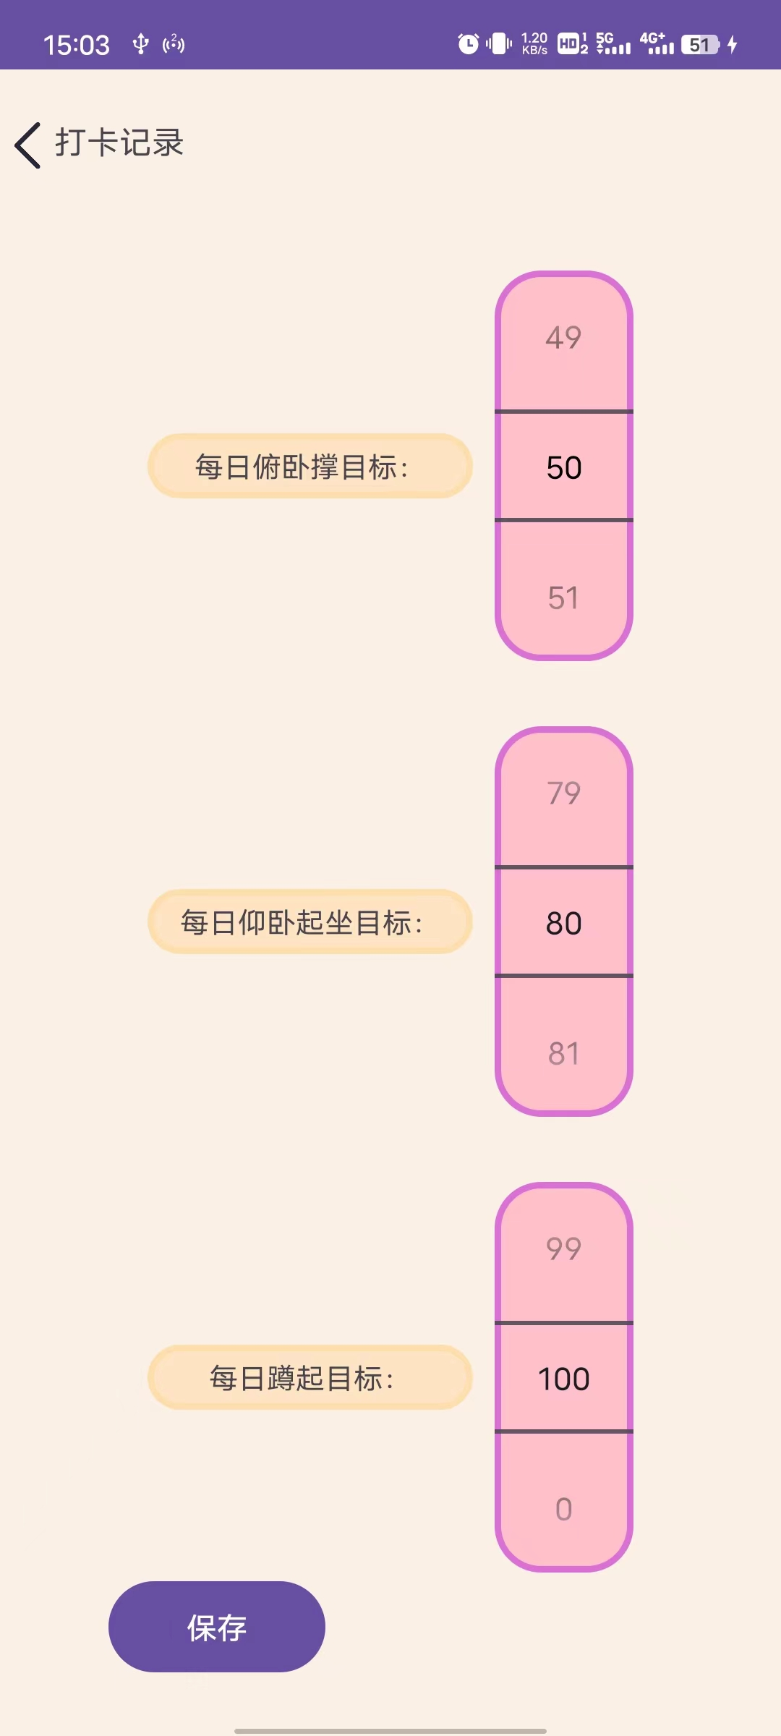
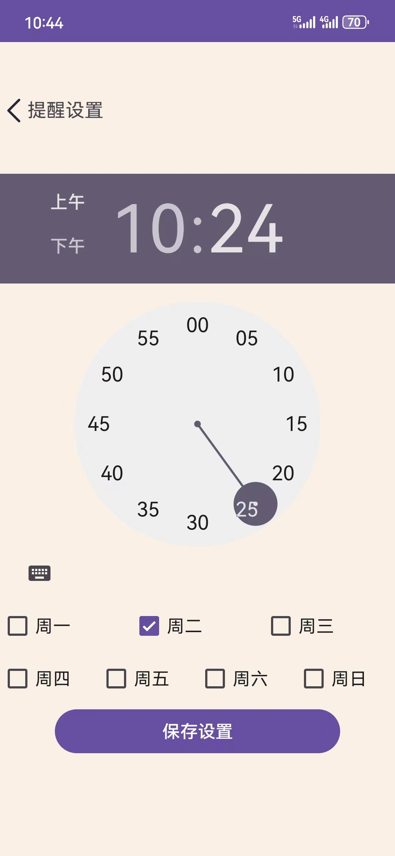
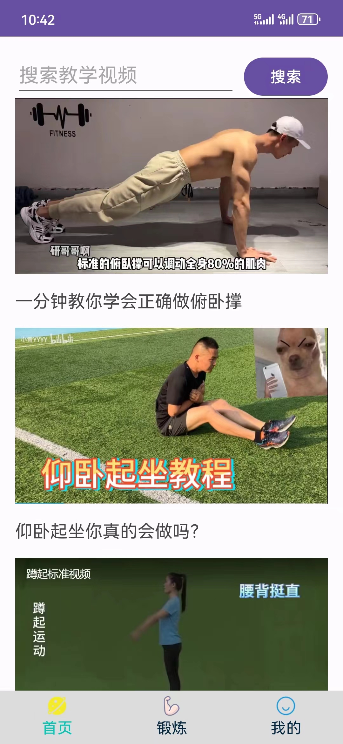
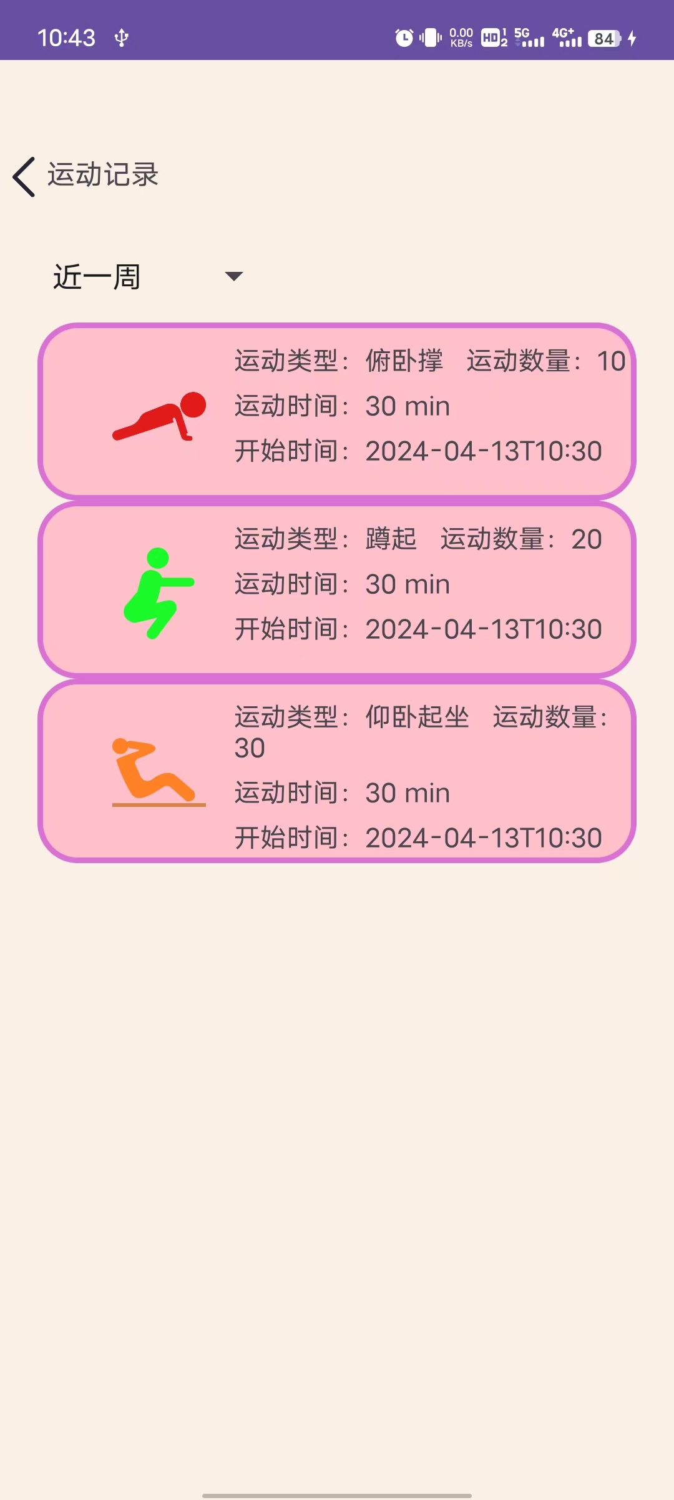
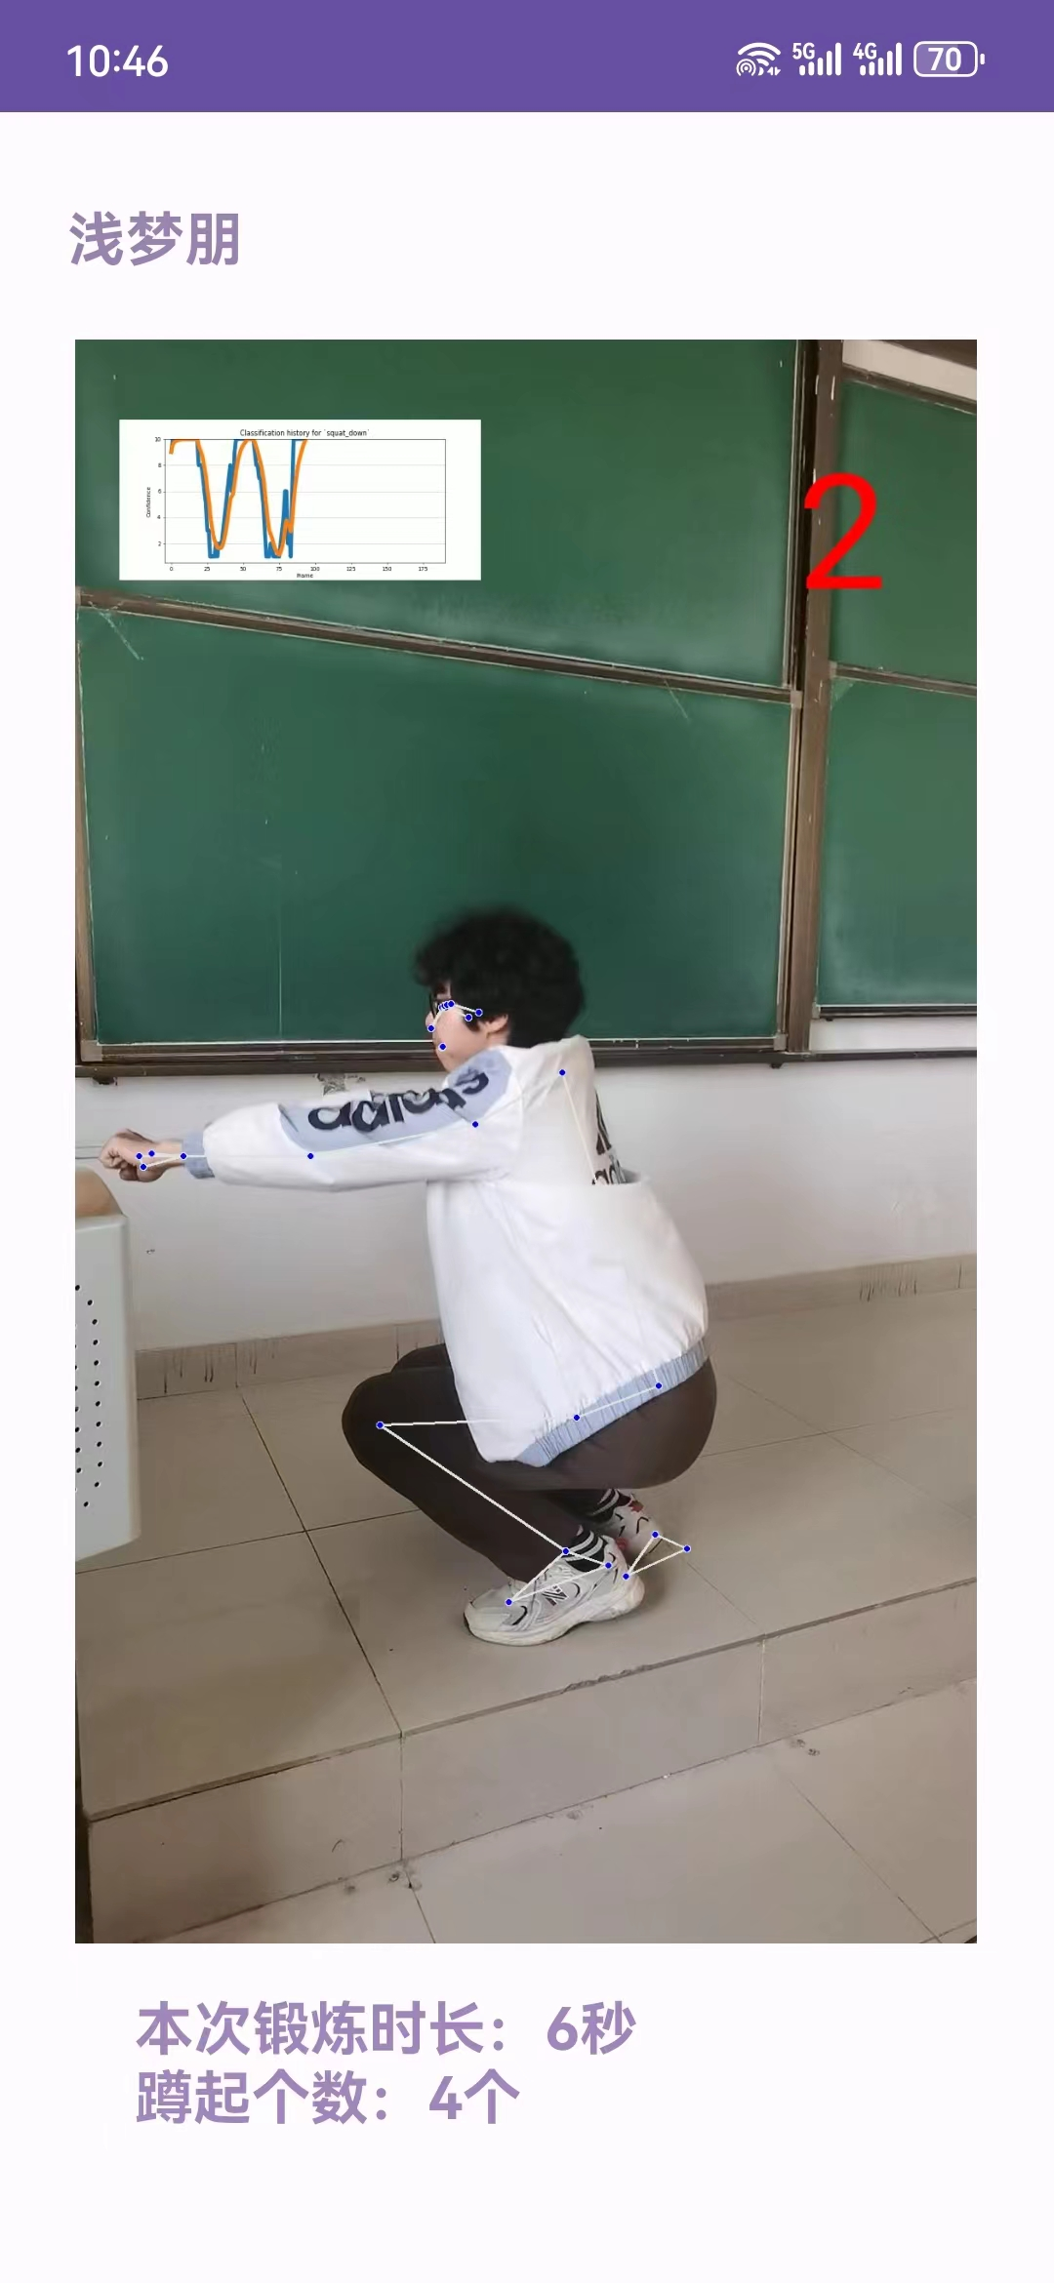
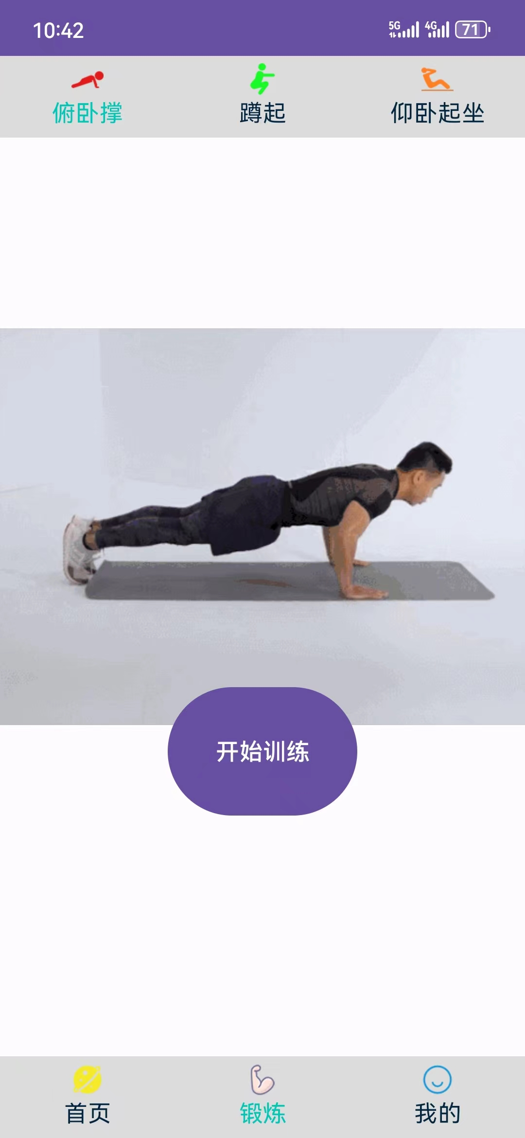
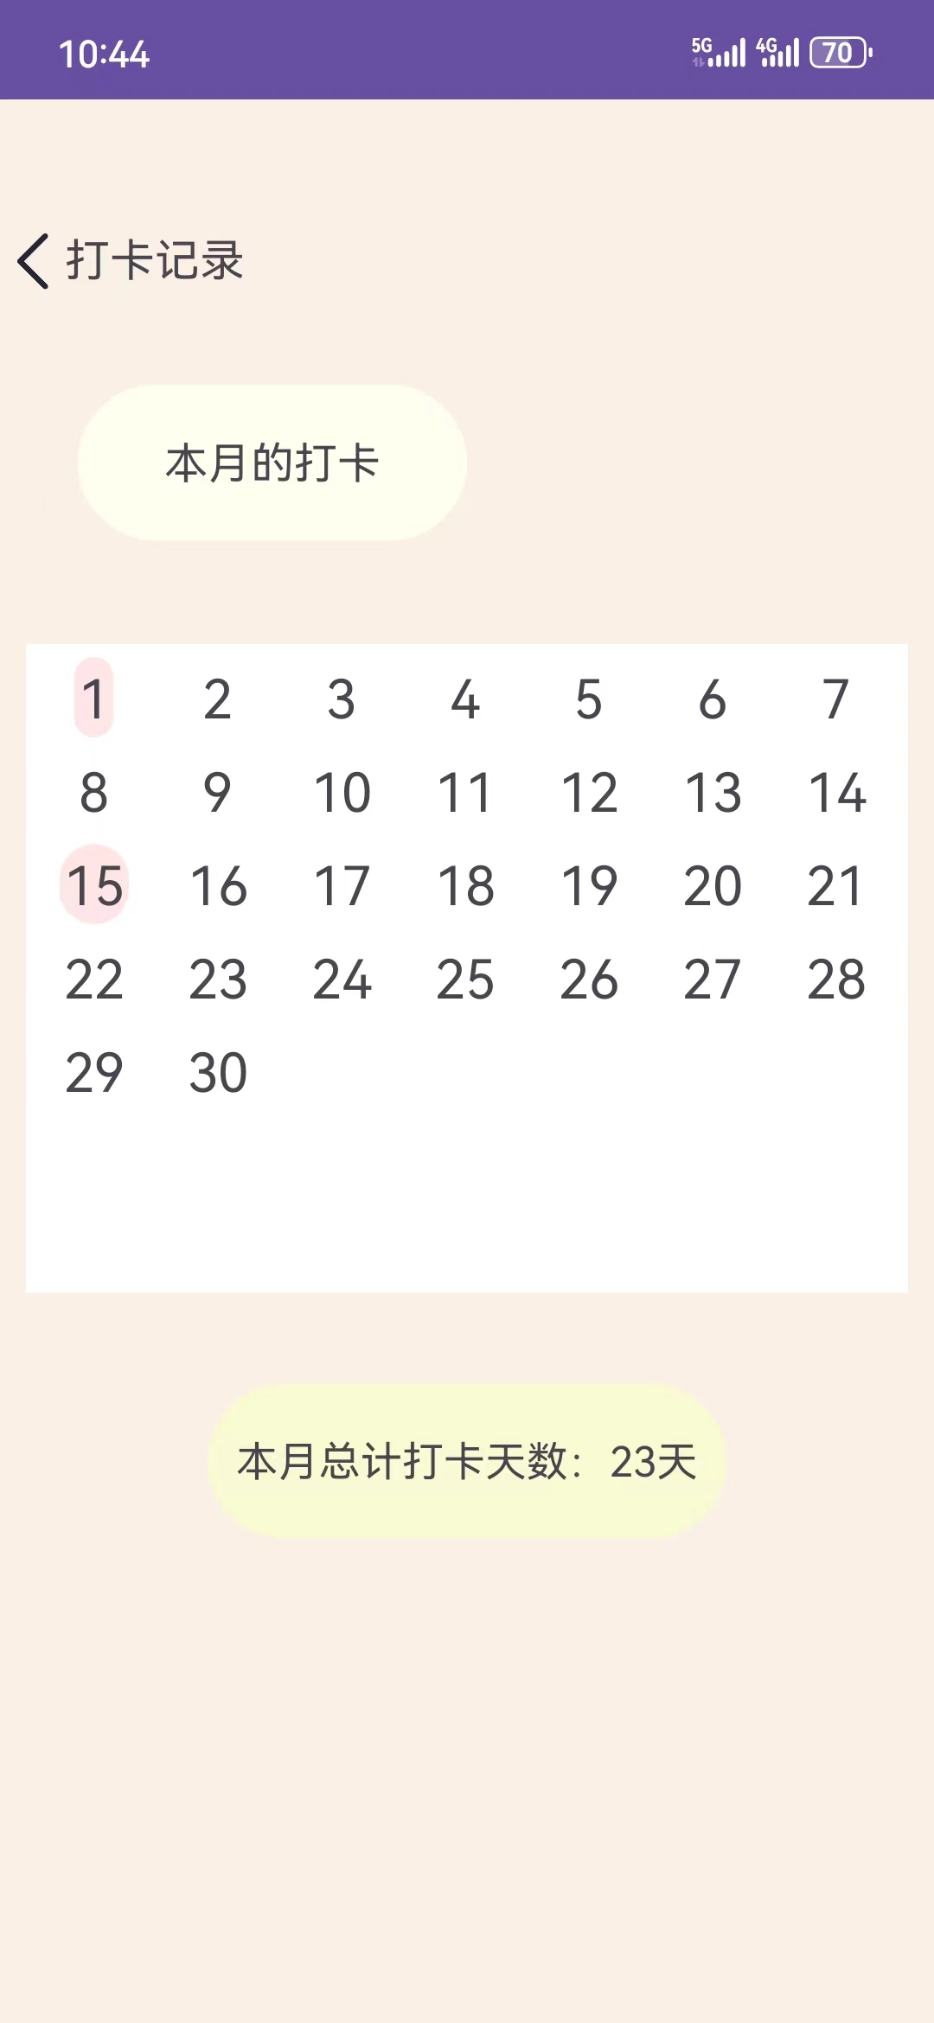
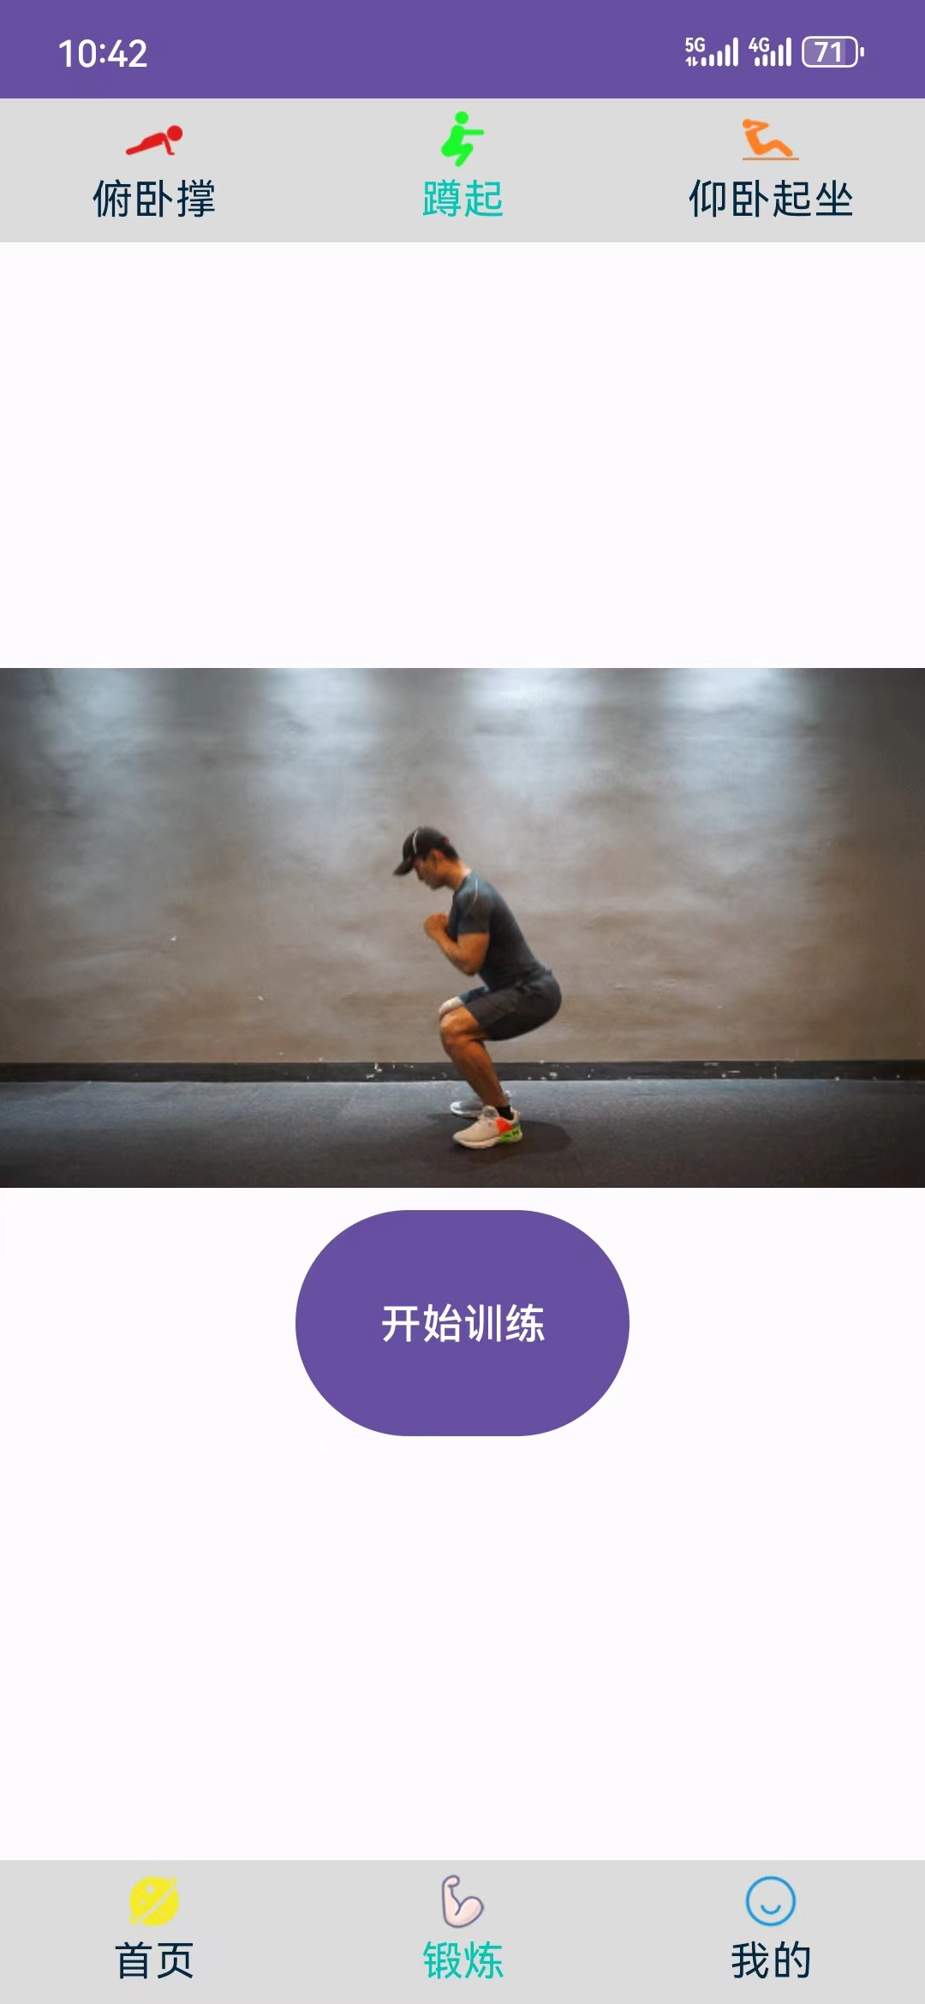
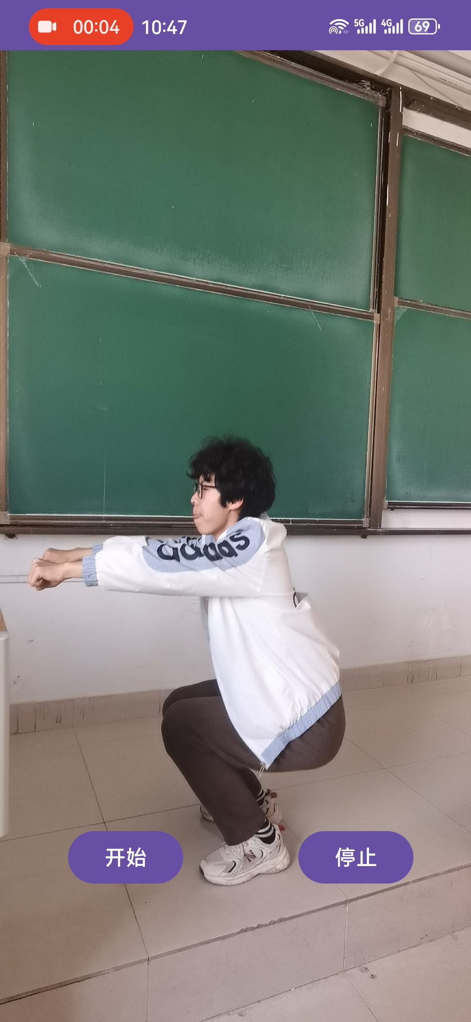
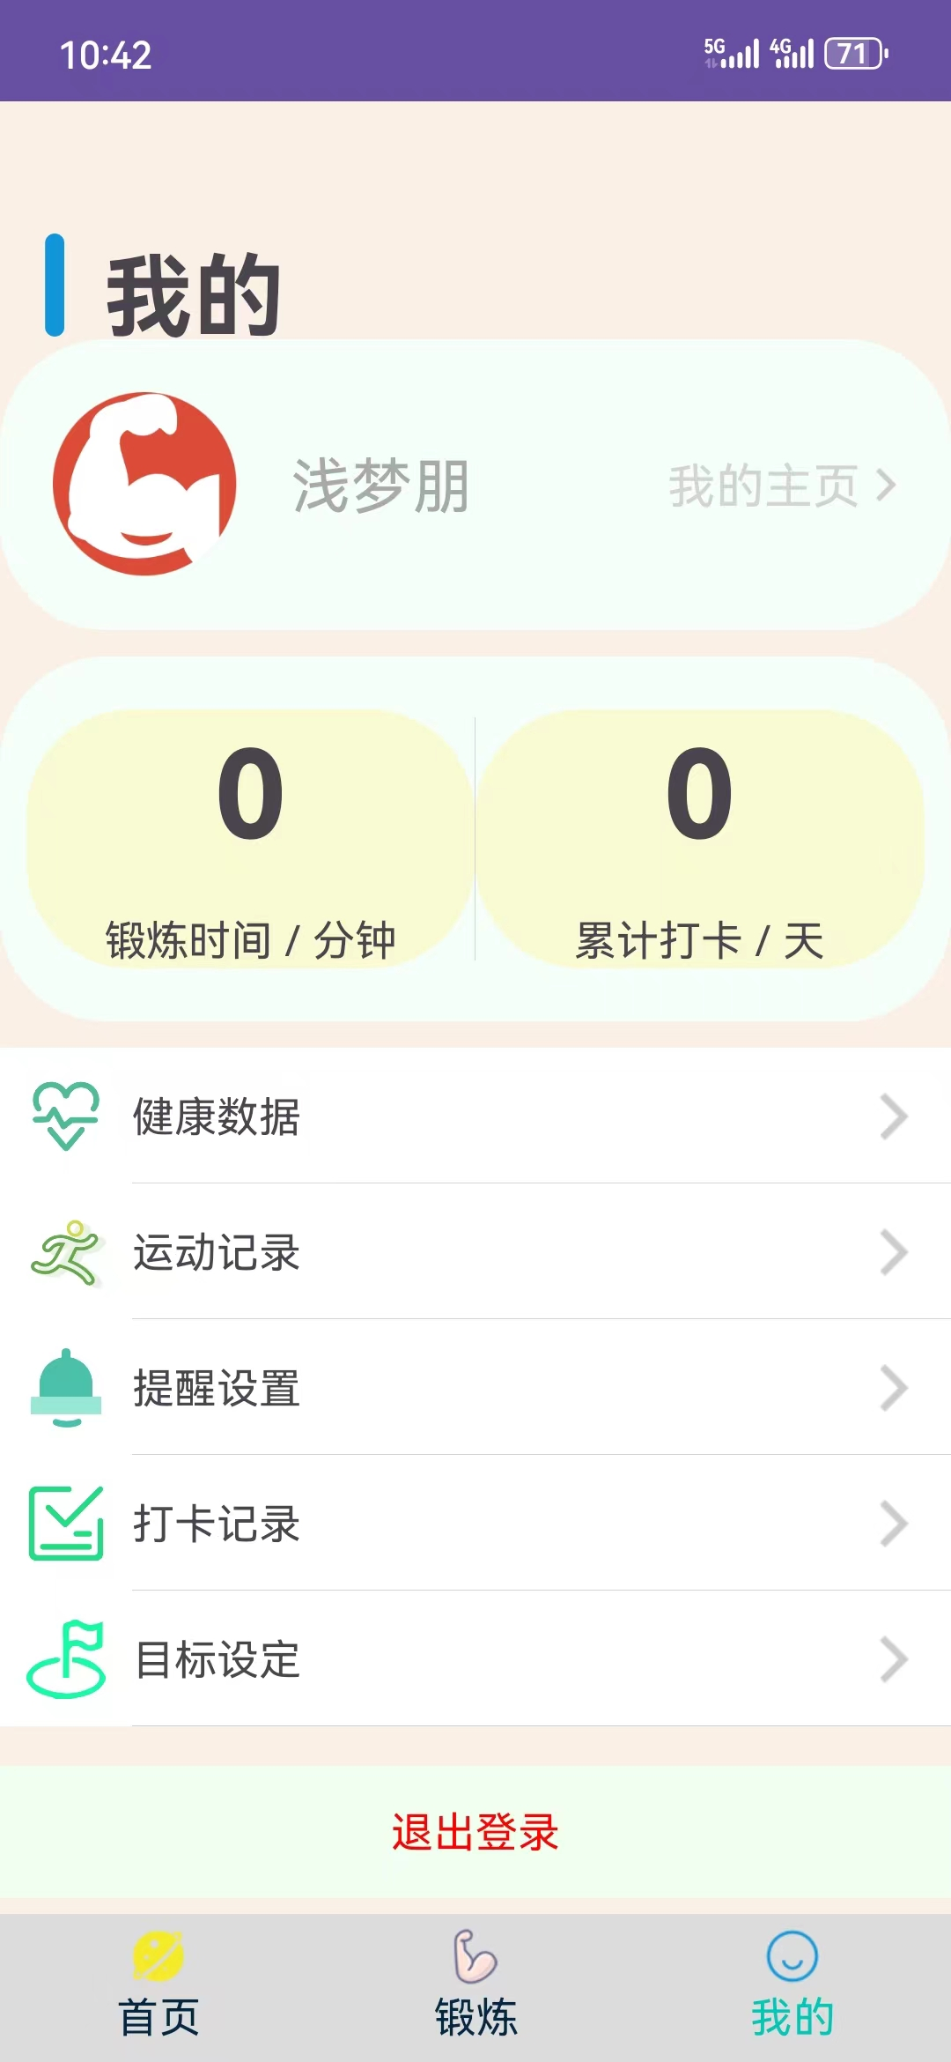
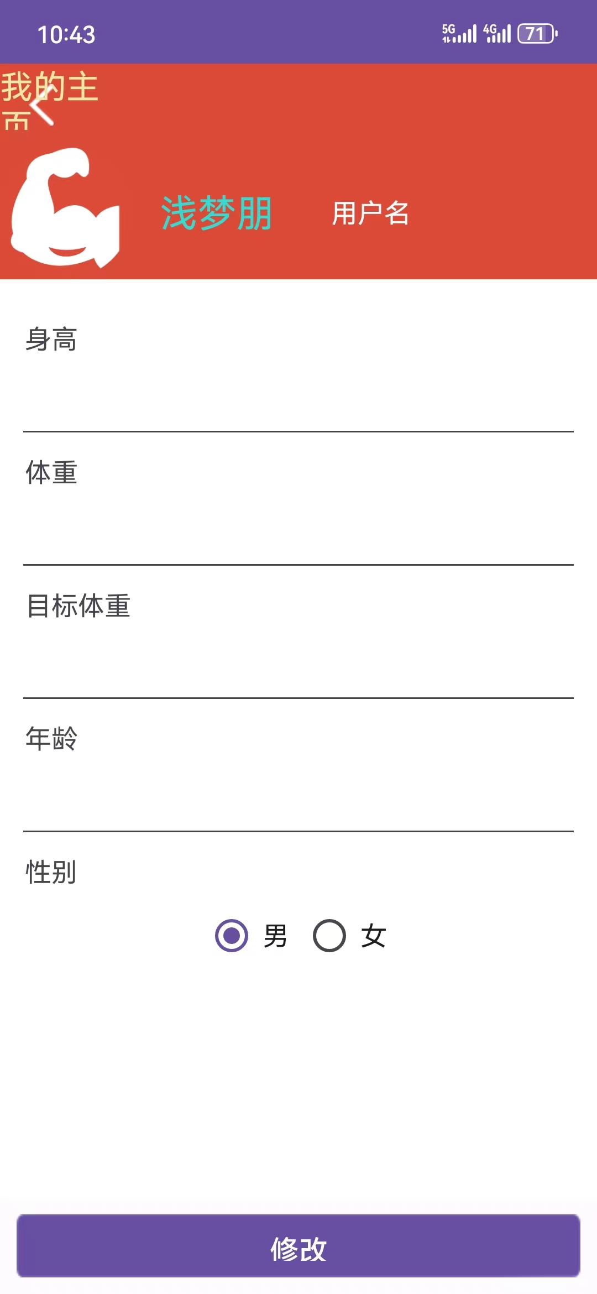

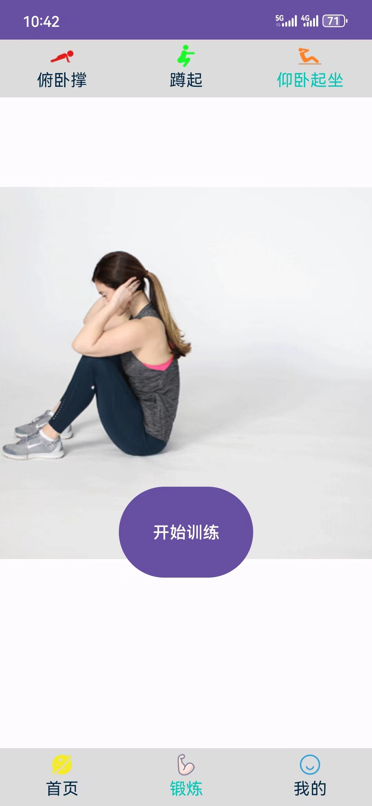
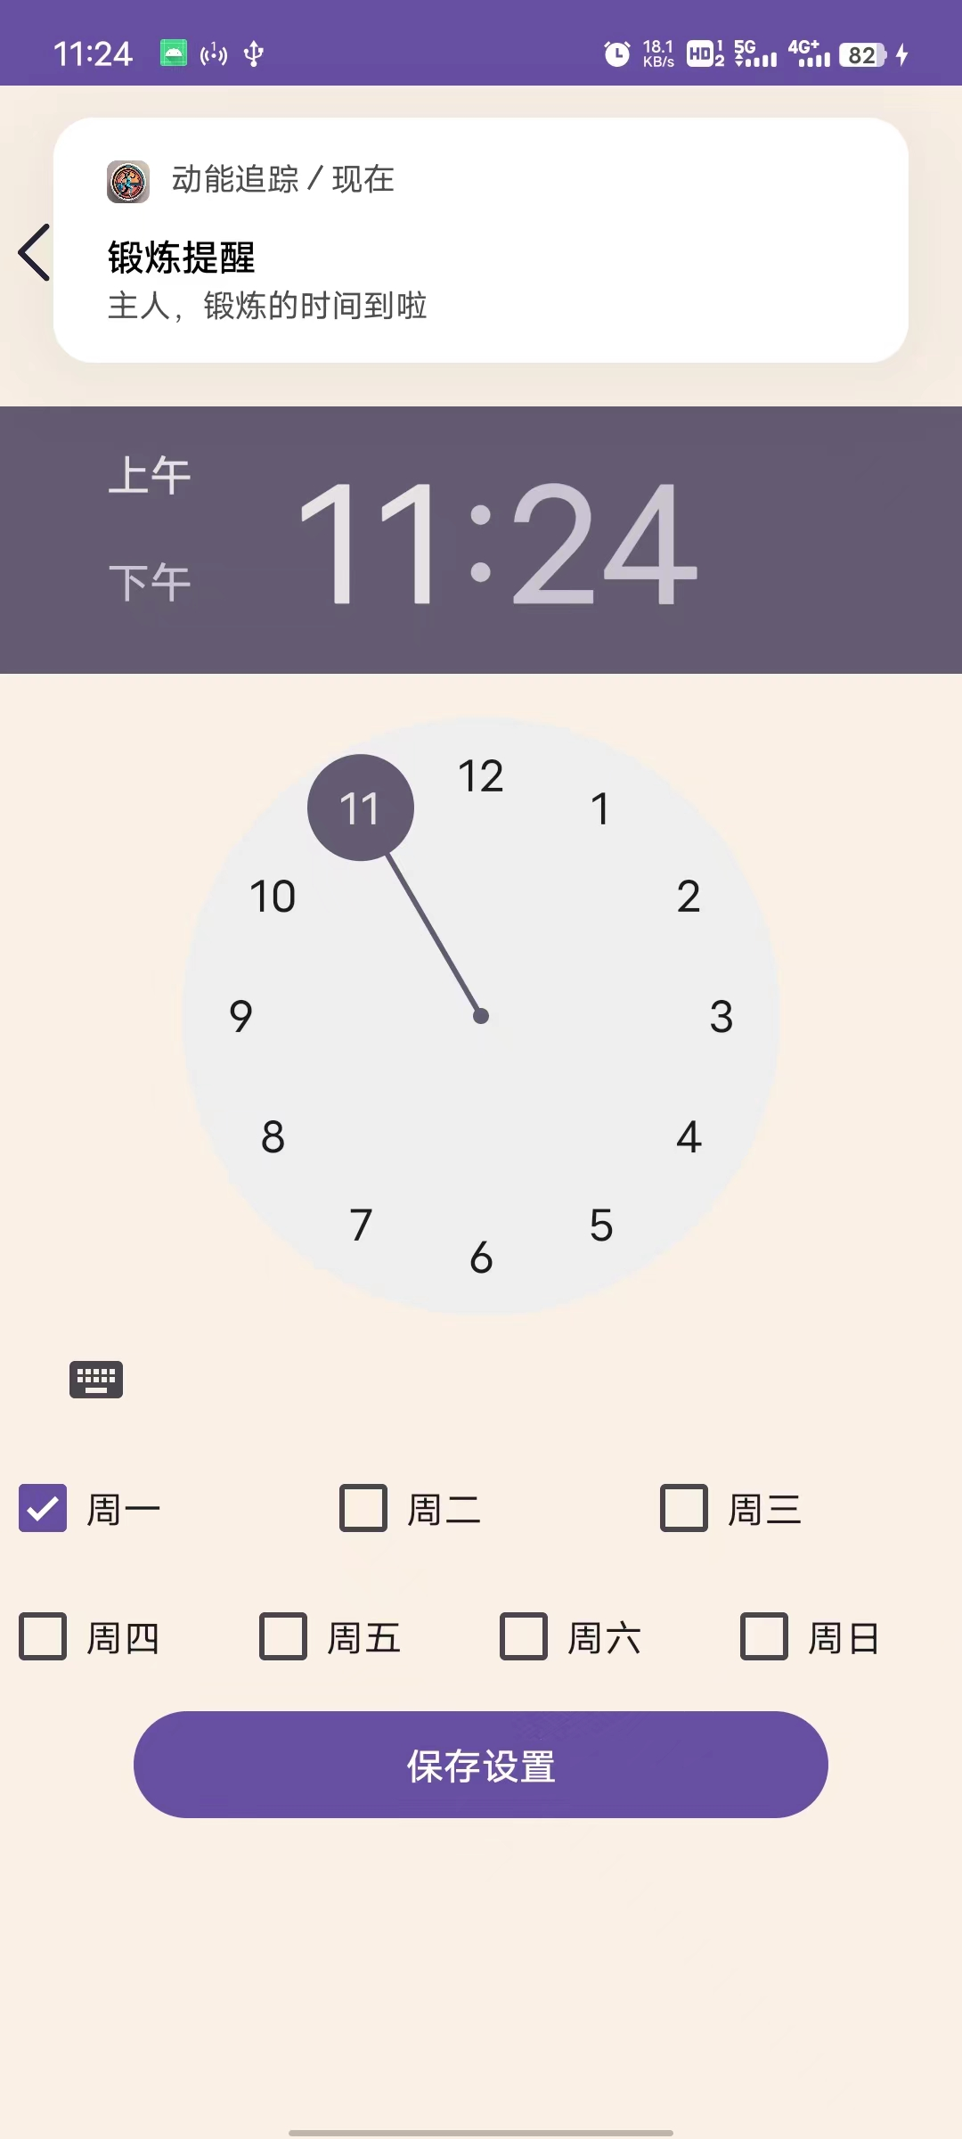
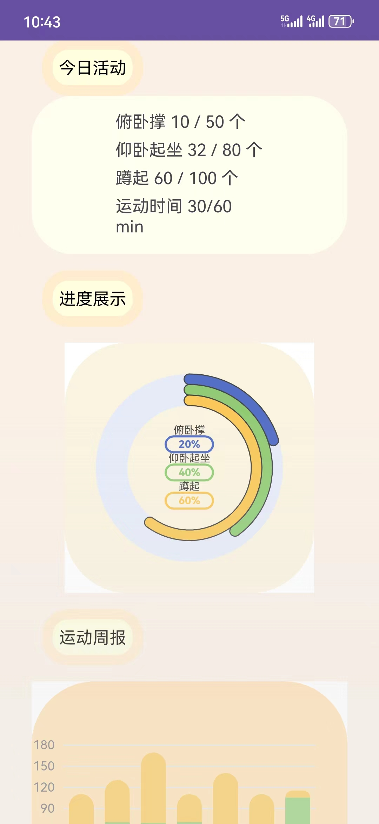
Kinetic Monitor
动能追踪
界面总览
Notes:
接下来，请大家看一下我们整个app的界面总览，这里是实现核心功能的界面展示

Slide 7
Kinetic Monitor
动能追踪
PART TWO
产品功能
动能追踪
Kinetic Monitor
Notes:
接下来是我们app产品功能的介绍

Slide 8
Kinetic Monitor
动能追踪
产品功能
数据分析
锻炼计数
锻炼教学
习惯养成
锻炼记录
Notes:
这一部分按照锻炼教学，锻炼计数，锻炼记录，数据分析，习惯养成的顺序来介绍

Slide 9
Kinetic Monitor
动能追踪
锻炼教学
LO
GO
动能专家
动能追踪为您提供手把手视频教学容
标题内容
请在此输入详细内容
标题内容
请在此输入详细内容
Notes:
锻炼教学模块我们在首页实现，可与选择查看需要的标准动作教学

Slide 10
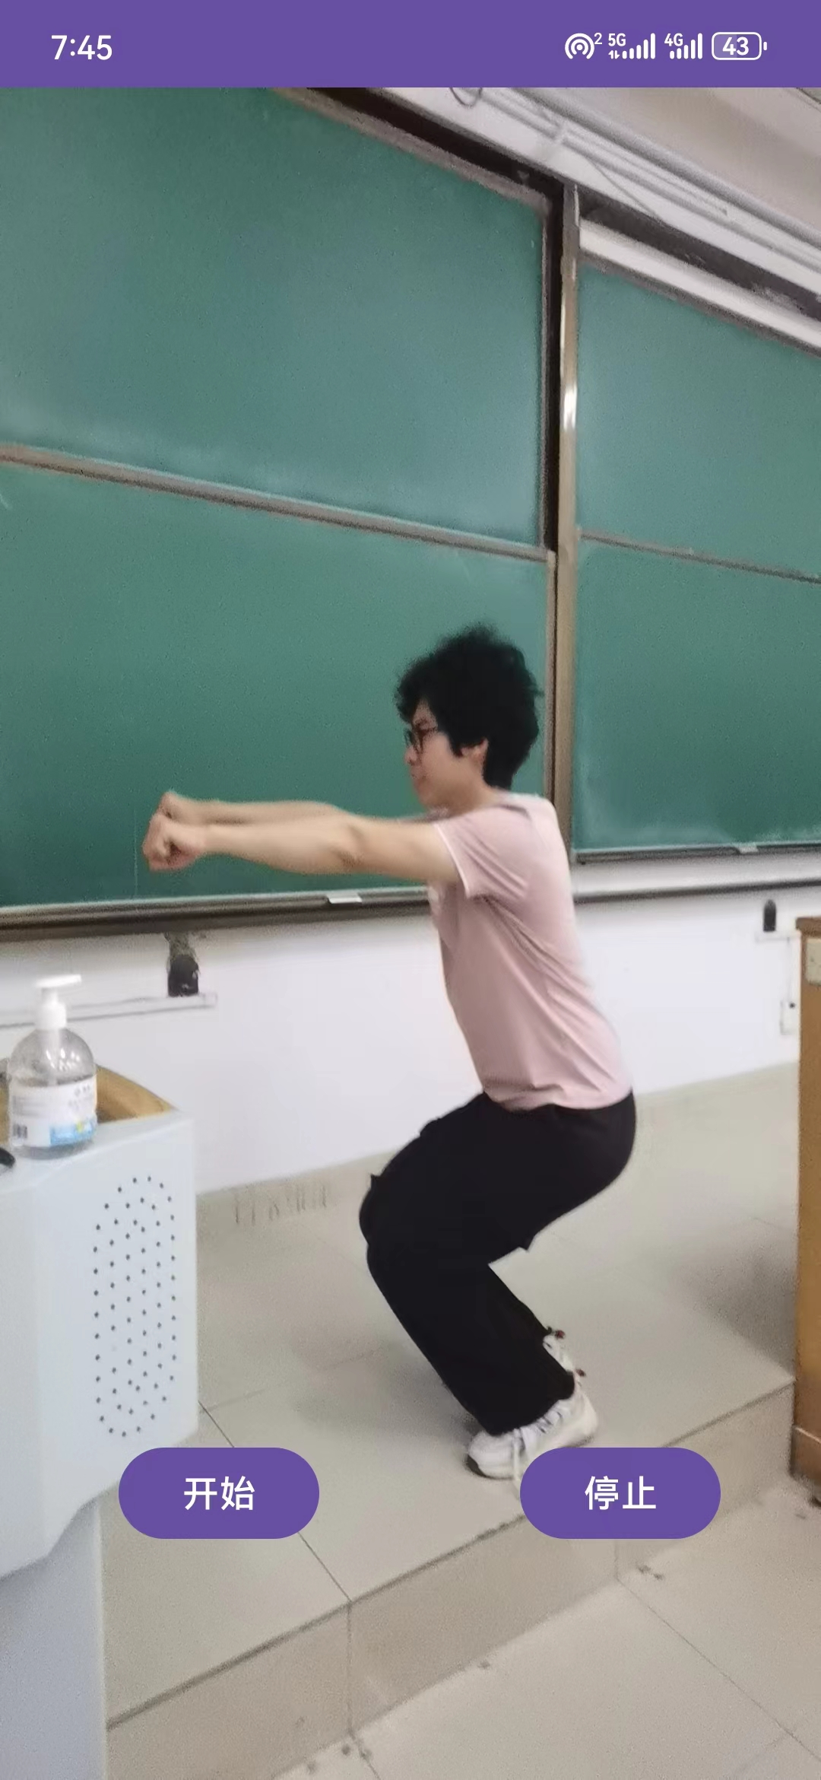
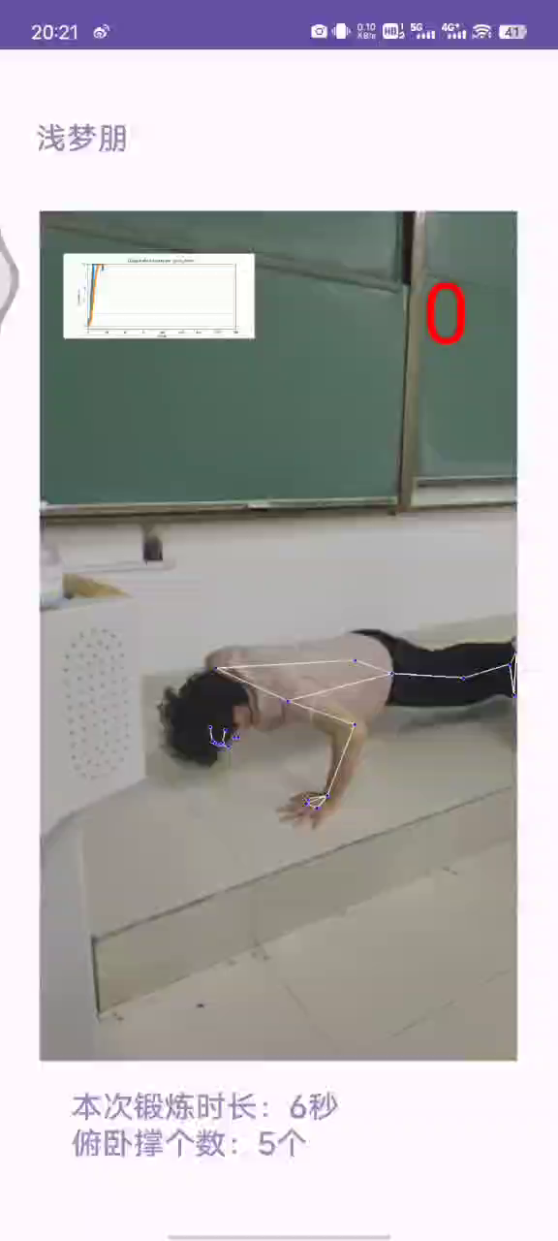
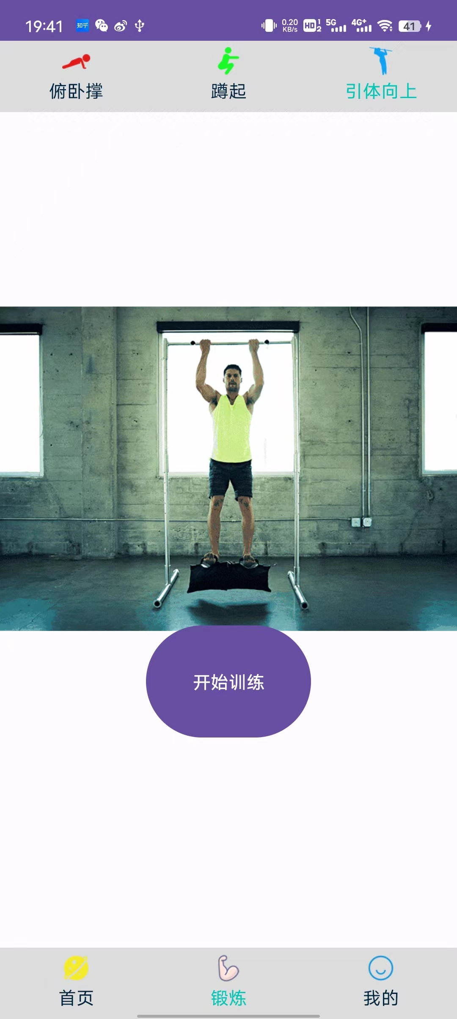
Kinetic Monitor
动能追踪
锻炼计数
Notes:
运动计数模块是我们产品的核心功能，包括俯卧撑、蹲起、引体向上，如屏幕上所示，点击开始训练后会进入录制，结束后会返回锻炼的结果

Slide 11
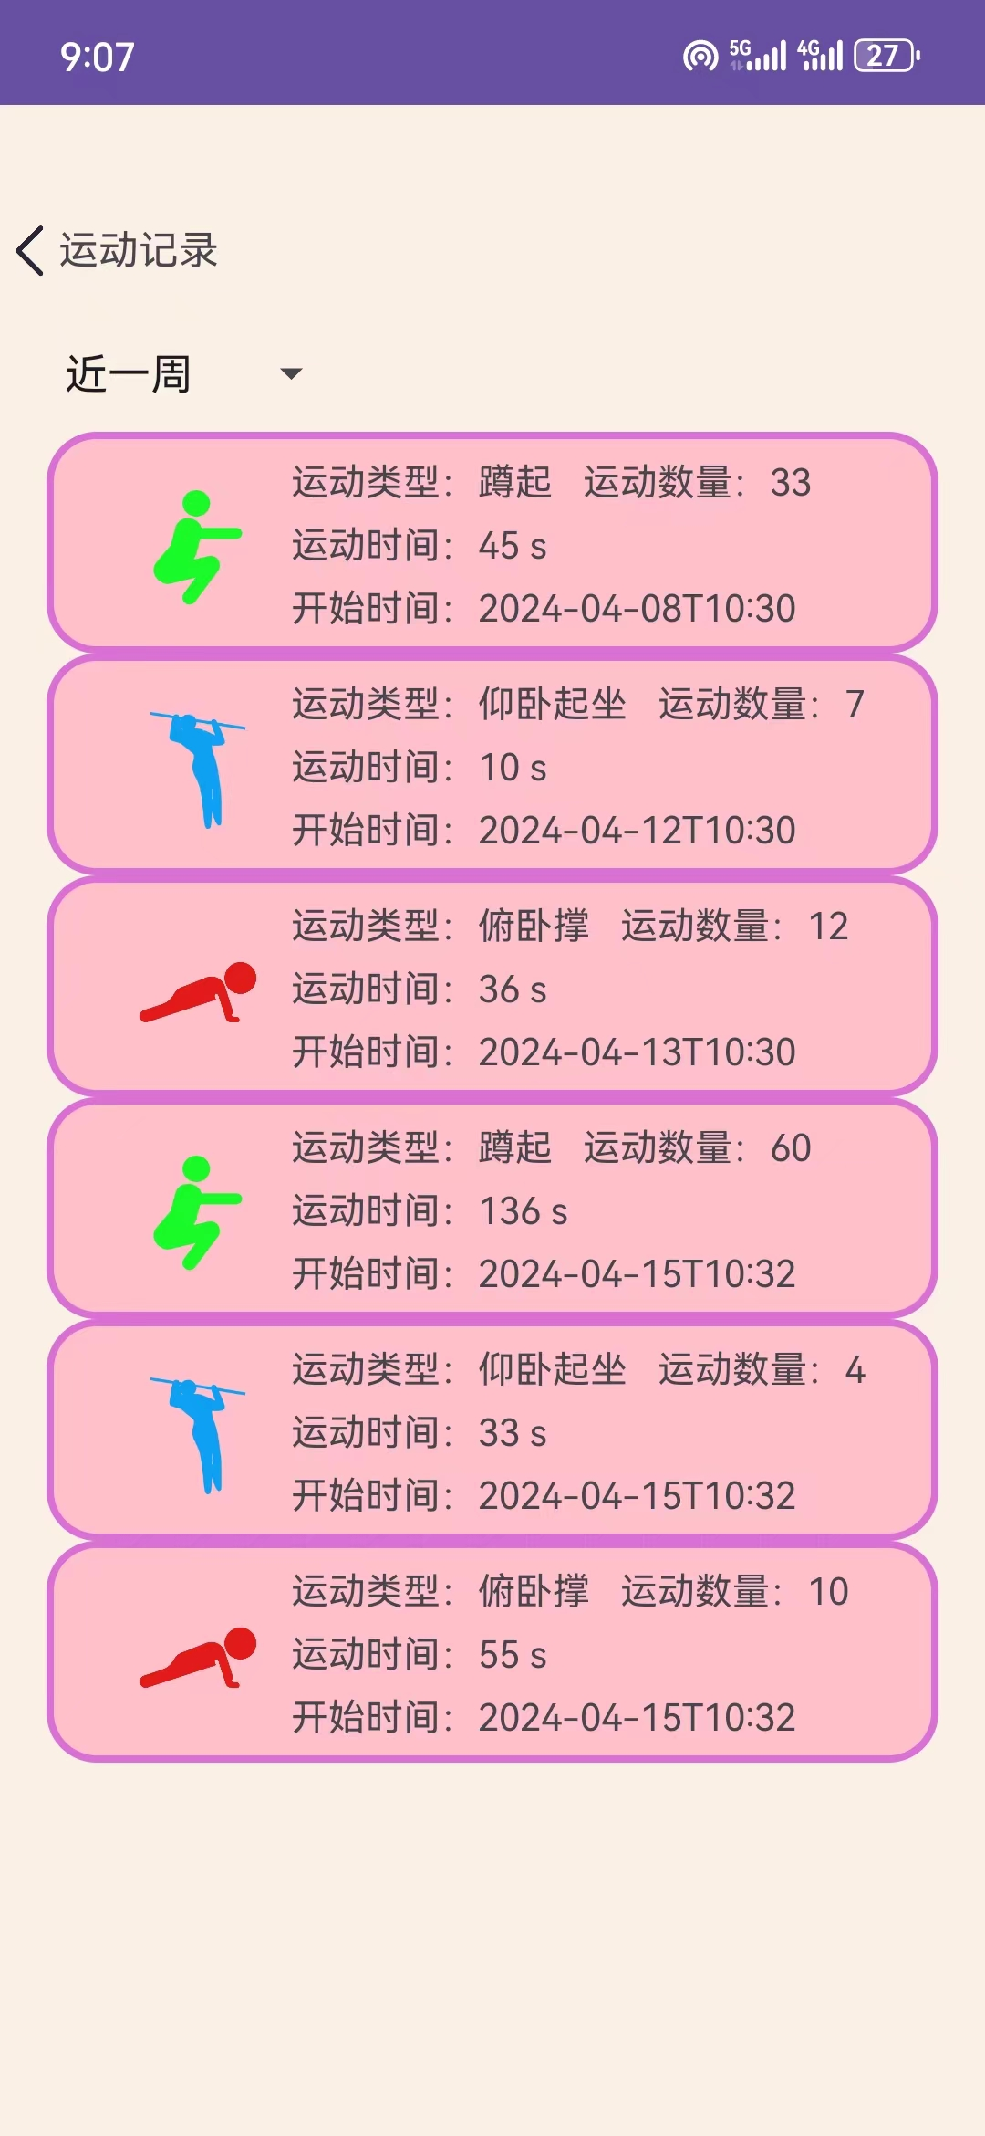
Kinetic Monitor
动能追踪
锻炼记录&&数据分析
运动记录逐条展示
LO
GO
LO
GO
LO
GO
请输入公司名称
The company name
请输入公司名称
The company name
请输入公司名称
The company name
健康数据可视化展示
用户自主设置打卡目标
Notes:
这里是我们产品的数据可视化功能，展示了每日活动进度，以及运动周报，在运动记录页面

Slide 12
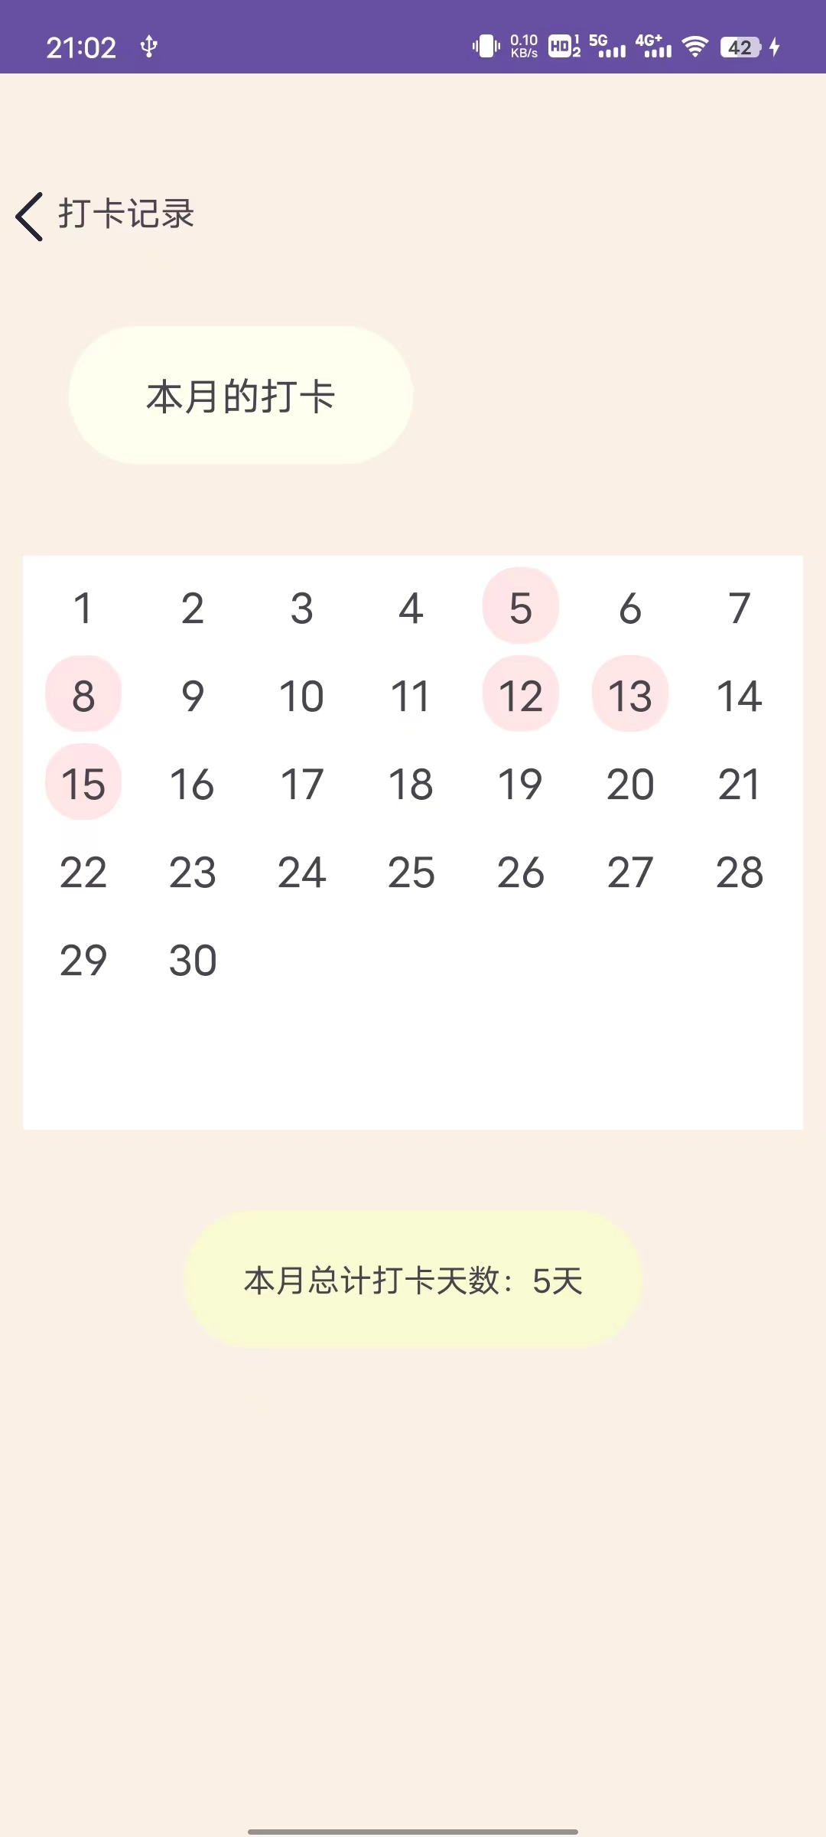
Kinetic Monitor
动能追踪
习惯养成
LO
GO
LO
GO
请输入公司名称
The company name
LO
GO
请输入公司名称
The company name
请输入公司名称
The company name
设置定时提醒和每日锻炼目标，每天打卡帮助习惯养成

Slide 13
Kinetic Monitor
动能追踪
PART THREE
LO
GO
产品技术
动能追踪
Kinetic Monitor

Slide 14
Kinetic Monitor
动能追踪
客户端
Camera2
使用Camera2调用相机拍摄锻炼视频
SQLite
在客户端使用SQLite存储锻炼数据
01
04
eCharts
使用eCharts对锻炼数据进行可视化展示
后台服务
使用后台服务设置定时锻炼提醒
02
05
安卓原生开发 12345朴实无华
请输入公司名称
The company name
Socket
使用Socket通信将视频传输给服务器进行分析
JavaScript
使用JavaScript制作软件加载界面的动态炫酷地球
03
06

Slide 15
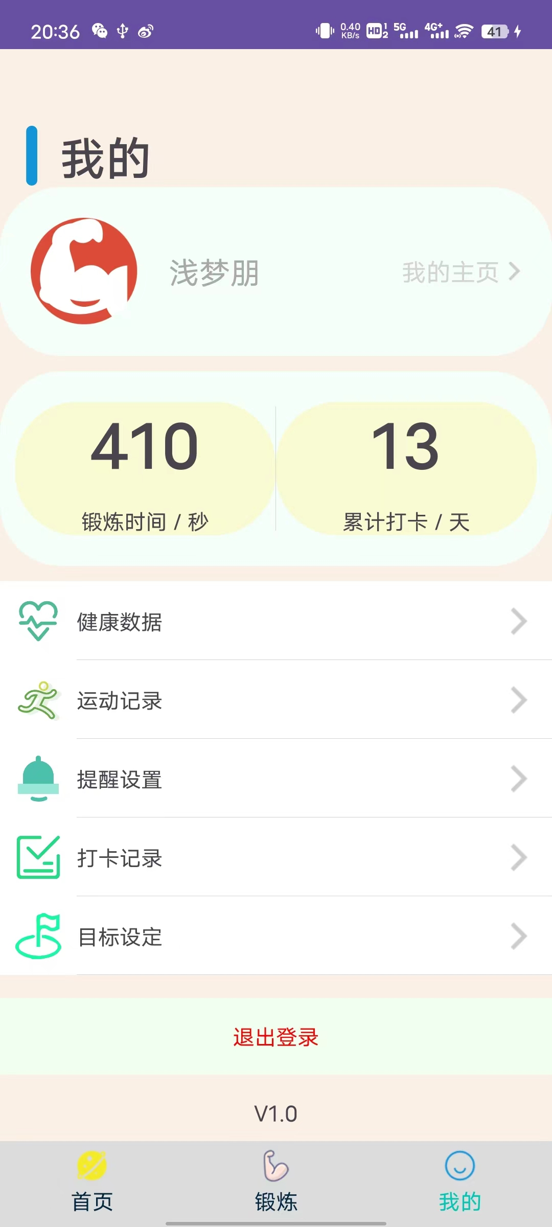
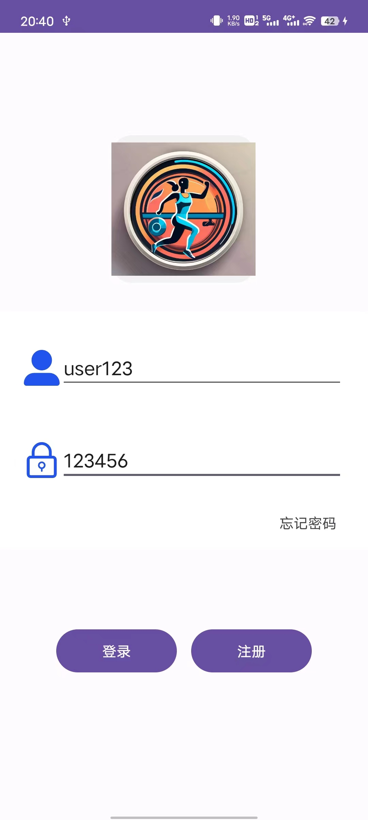
Kinetic Monitor
动能追踪
客户端
上下导航栏协同滑动
Activity与Fragment并用
C/S架构轻量级客户端

Slide 16
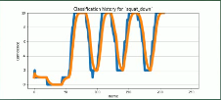
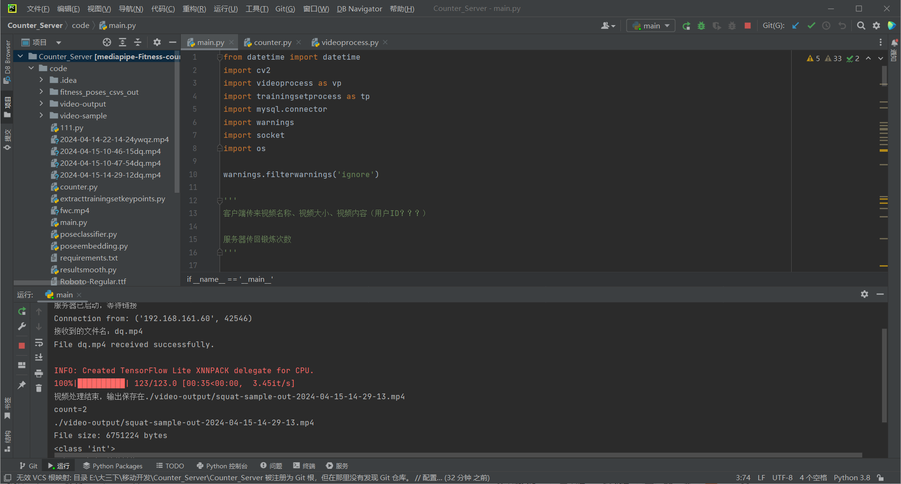
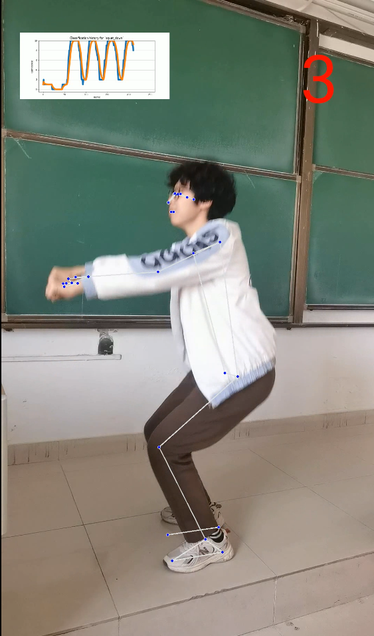
Kinetic Monitor
动能追踪
服务器
KNN算法对姿态分类
mediapipe和cv处理视频帧
LO
GO
Socket实现与客户端通信
请输入公司名称
The company name
MySQL储存数据和视频

Slide 17
Kinetic Monitor
动能追踪
PART FOUR
LO
GO
应用展示
动能追踪
Kinetic Monitor

Slide 18
Kinetic Monitor
动能追踪
应用展示
Kinetic Monitor 动能追踪

Slide 19
Kinetic Monitor
动能追踪
LO
GO
谢谢观看
Thanks for watching
请输入公司名称
The company name
动能追踪
Kinetic Monitor
小组成员：柴铠琰、董垚朋、张首志、冯文建、贺旭超、罗大伟

